Slide 1
15/12/2017
PowerShell
Seif KAROUI

Slide 2
Sommaire
1. Introduction
2. Versions
3. Commandes De base et Syntaxe
4.ExerciceS PratiqueS

Slide 3
Introduction
01

Slide 4
Introduction
C’est Quoi?
-Un langage de Scripting en ligne de commande intégré directement à Windows
POURQUOI ?
-Commandes Windows
-Scripting
-automatisation

Slide 5
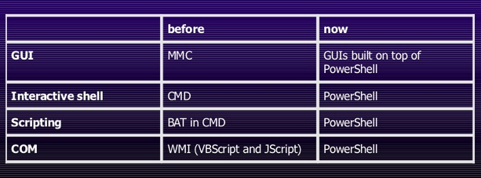
Avant-Aprés

Slide 6
VERSIONS
02

Slide 7
Versions:
VERSIONS
Edition de Windows | Intégration de Powershell 2
Windows XP | Service Pack 3 (KB)
Windows Server 2003 | Service Pack 2 (KB)
Windows Vista | Service Pack 1 (KB)
Windows Server 2008 | Natif
Windows 7 | Natif
Windows Server 2008 R2 | Natif

Slide 8
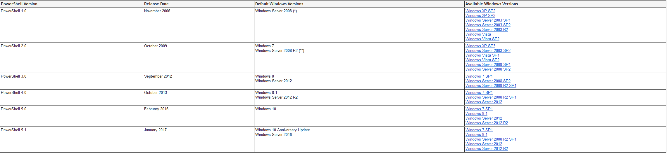
Versions:
VERSIONS

Slide 9
COMMANDES DE BASE
03

Slide 10
Versions:
Commandes de base
Get-alias
FINDSTR
GET-ALIAS -?
PS |FINDSTR ..
NETSTAT –a |findstr
H
Query useR
ls

Slide 11
Versions:
Syntax
CMDLET (import-module)
SYNTAX:
Verbe-NOM
GET (GET-CHILDITEM)
SET (SET-DATE)
REMOVE (REMOVE-MODULE)
FORMAT (FORMAT-LIST)
….

Slide 12
Versions:
POWERSHELL ISE
Modules
Commandes
AUTOCOMPLETE

Slide 13
EXERCICE
03

Slide 14
Versions:
Manipulation des objets
STRUCTURE:
COMMANDE - > Résultats EN FORME OBJECT:VALEUR
OBJECT: NOM_OBJET
VALEUR d’OBJET: $_.OBJET
Commande |get-members (voir toutes les propriétés et les methodes)
Commande | Where-object {$_.OBJECT –GT VALEUR} | SELECT-OBJECT NOM_OBJET

Slide 15
Versions:
Manipulation des objets
Get-PSDrive |Select-Object Root |Where-Object {$_.Root -ceq "P:\"}
GET-PSDRIVE |WHERE-OBJECT {$_.FREE/1gb –gt 1} |SELECT-OBJECT NAME
Alias:
WHERE-OBJECT = ?
Set-alias –Name alias –value Commande_à_faciliter

Slide 16
Versions:
Manipulation des objets
GET-PSDRIVE | WHERE-OBJECT {$_.FREE/1gb –gt 1} | foreach-object {write-host « DRIVE » $_.ROOT « size used is » $_.used}
ALIAS :
FOREACH-OBJECT = %
Manipuler les objets de :
Get-childitem

Slide 17
Merci pour votre attention

